Slide 1
PV239 - 01 Introduction
Roman Jašek, Ondřej Slimák
Riganti s.r.o.
roman.jasek@riganti.cz
ondrej.slimak@riganti.cz

Slide 2



Tradiční přístup k vývoji aplikací
iOS App
Objective-C
Swift
Xcode
Android App
Java
Kotlin
Android Studio
Windows App
C#
Visual Studio

Slide 3



Xamarin
Společná logika pro všechny platformy
UI psáno v C#
Možnost využít vývoj podobný vývoji pro specifické platformy
iOS C# UI
Android C# UI
Windows C# UI
Shared C# Backend
Xamarin

Slide 4
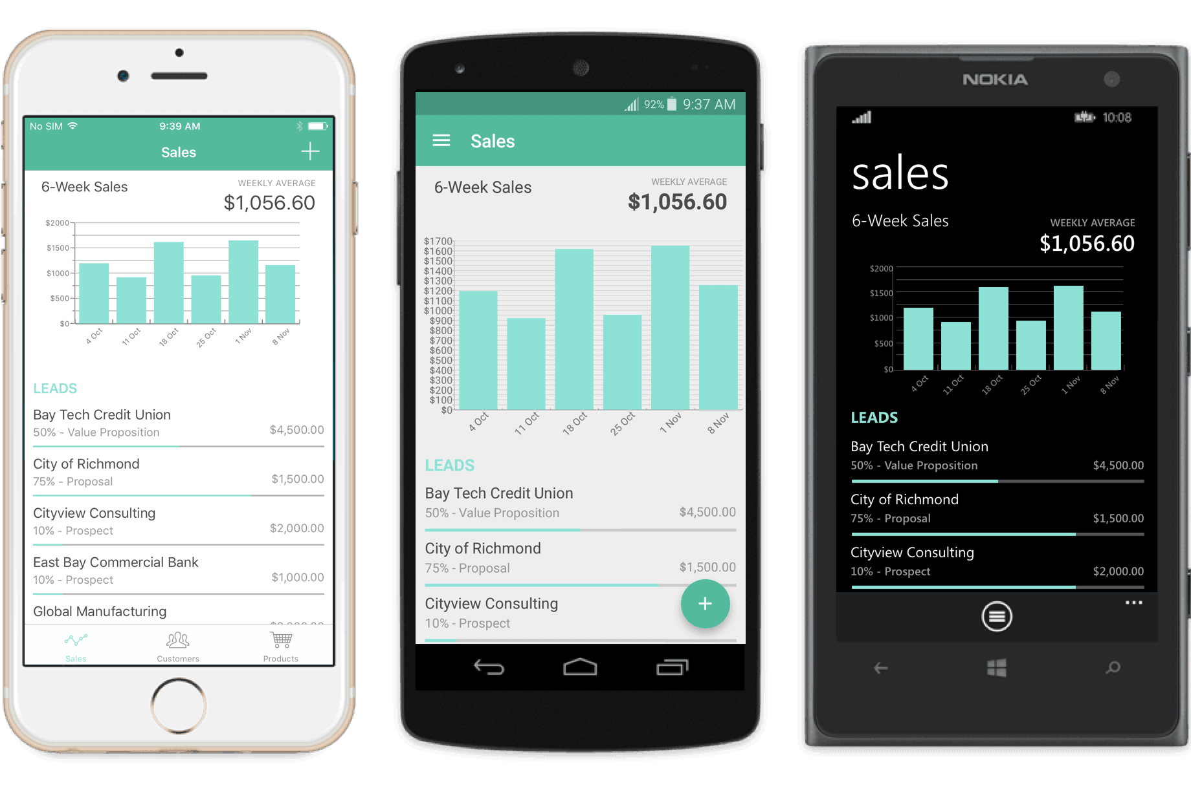
Xamarin.Forms
Framework pro tvorbu UI
Neovlyvňuje výkon aplikace
Společný pro všechny platformy
Nativní UI na každé platformě

Slide 5
Xamarin + Xamarin.Forms
iOS C# UI
Android C# UI
Windows C# UI
Shared UI Code
Shared C# Backend
Shared C# Backend
Xamarin
Xamarin
Xamarin
Xamarin.Forms

Slide 6
Xamarin Forms
Společná logika pro všechny platformy
UI psáno v C#
Možnost využít vývoj podobný vývoji pro specifické platformy
Společné uživatelské rozhraní pro všechny platformy
Shared UI Code
Shared C# Backend
Xamarin
Xamarin.Forms

Slide 7
Xamarin Forms
Více než 40 stránek, rozložení a ovládacích prvků
Obousměrný data-binding
Navigace mezi stránkami
Animace
Shared UI Code
Shared C# Backend
Xamarin
Xamarin.Forms

Slide 8


co potřebujete?
Visual Studio
for Windows
Visual Studio for Mac
for Mac

Slide 9
Visual studio workloads

Slide 10
Vývoj pro ios
Pro kompilaci potřebujete tzv. Mac Agent
Kompilace probíhá na zařízení s Mac OS
Simulátor můžete vidět ve Windows

Slide 11
Vytvoření projektu

Slide 12
Vytvoření projektu

Slide 13
Vytvoření projektu

Slide 14
Sdílení kódu
.Net standard library
Jedna DLL pro všechny platformy
Jenom spoločné věci
Specifické věci je možné odstínit pomocí interface

Slide 15
Vytvoření aplikace
Demo

Slide 16
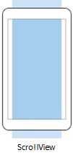
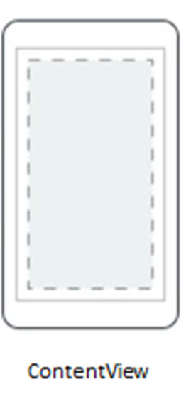
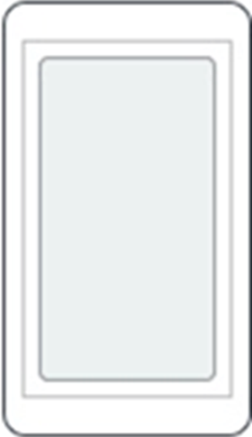
Layouts – jedna komponenta
ContentView
Jeden obsah
Frame
Možnost přidat rámeček
ScrollView
Pokud se nevejde, scrolluje se

Slide 17
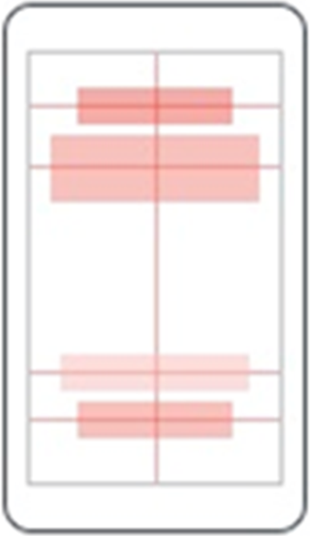
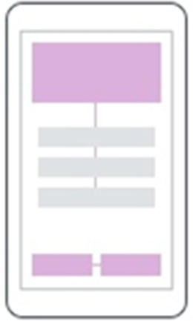
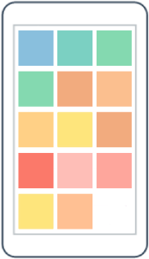
Layouts – více komponent
AbsoluteLayout
Absolutní pozicování komponent
RelativeLayout
Rozmístění pomocí constraintů
FlexLayout
Obdoba webového Flexboxu

Slide 18
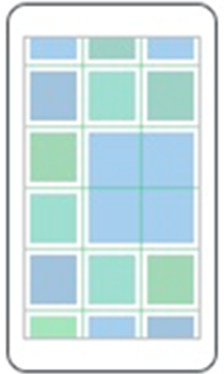
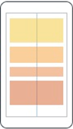
Layouts – více komponent
Grid
Tabulkový layout
StackLayout
Pod sebe nebo vedle sebe

Slide 19
Grid
Tabulkový layout
RowDefinitions, ColumnDefinitions
Width / Height = 150 | * | Auto
Grid.Row, Grid.Column – umístění komponenty v tabulce
Grid.RowSpan, Grid.ColumnSpan – roztažení komponenty přes víc „buněk“ v tabulce
HorizontalSpacing, VerticalSpacing – mezery mezi „buňkami“ tabulky

Slide 20
StackLayout
Řadí komponenty pod sebe nebo vedle sebe
Orientation = Horizontal | Vertical
Spacing – rozestup jednotlivých komponent
HorizontalOptions a VerticalOptions
Start, Center, End a Fill
…AndExpand – komponenta může dostat víc místa, než nutně potřebuje, pokud je to místo k dispozici

Slide 21
Layouts
Demo

Slide 22
Ovládací prvky
ActivityIndicator
BoxView
Button
DatePicker
Editor
Entry
Image
Label
TimePicker
Slider
OpenGLView
Picker
ProgressBar
SearchBar
Stepper
WebView
TableView
ListView
TextCell
EntryCell
ImageCell
SwitchCell
ViewCell
Map
…
Notes:
You have more than 40 controls, layouts, and pages to mix and match from.
These are all of the controls you have out of the box, you can of course create your own.
What is unique is you get the native control and have access to it.
Consider an Entry Field
On iOS it is mapped to UITextField
Android it is EditText
Windows Phoen it is a TextBox

Slide 23
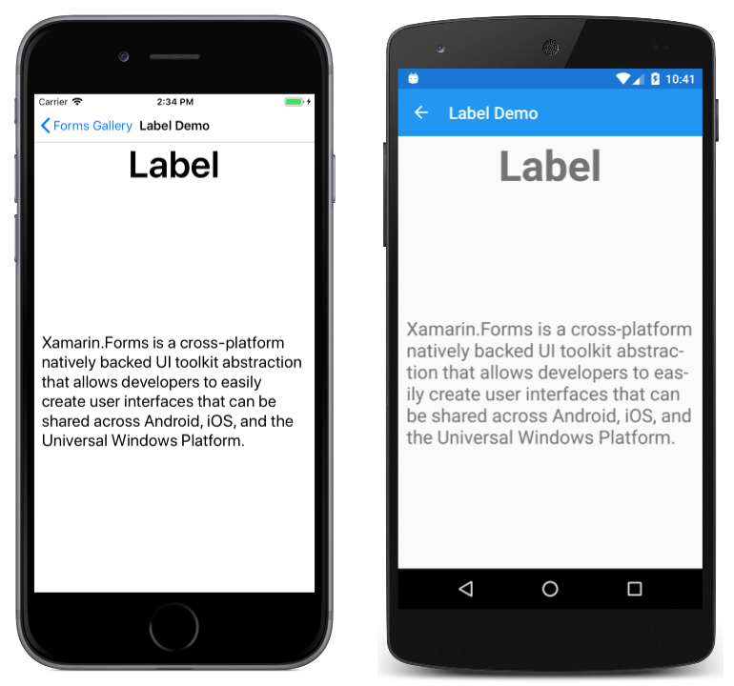
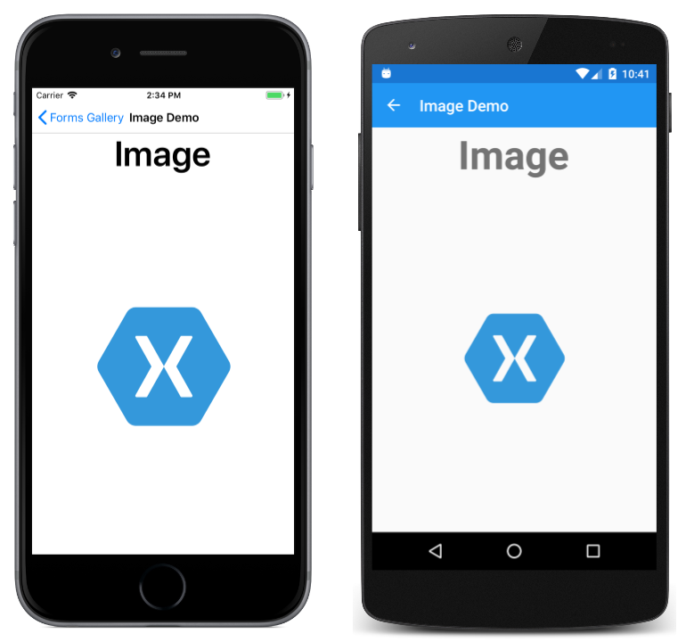
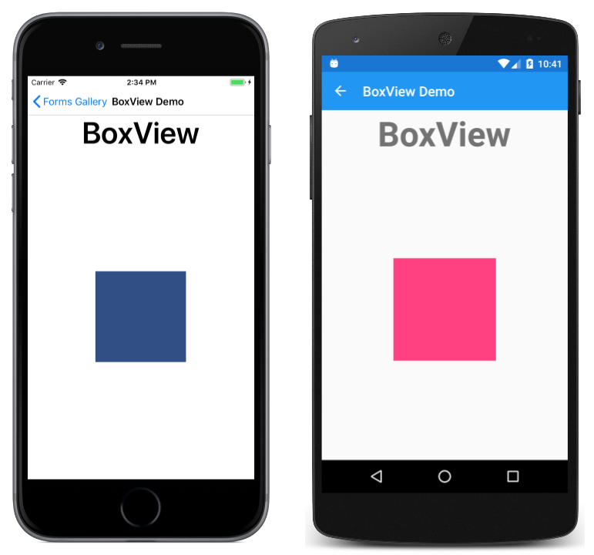
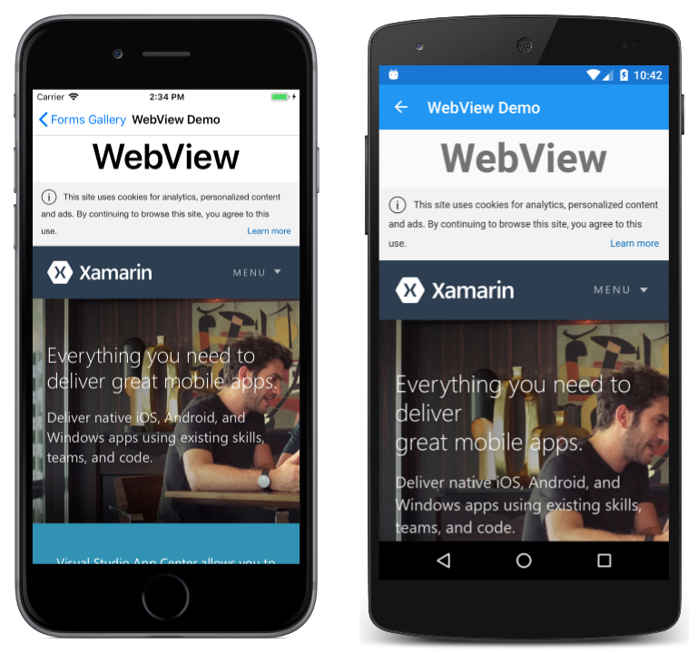
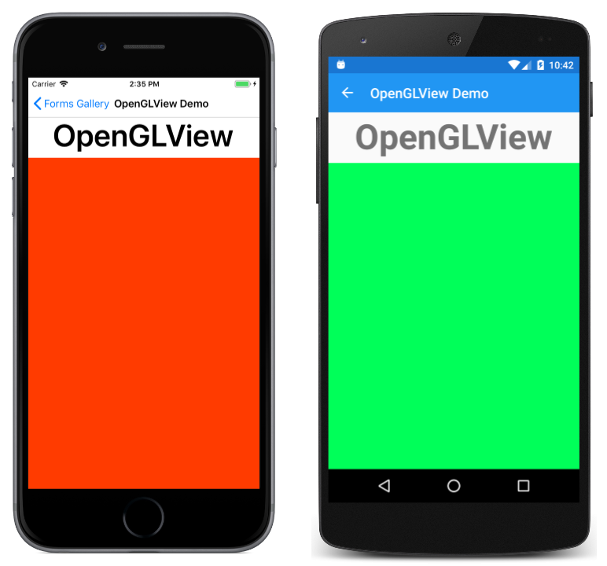
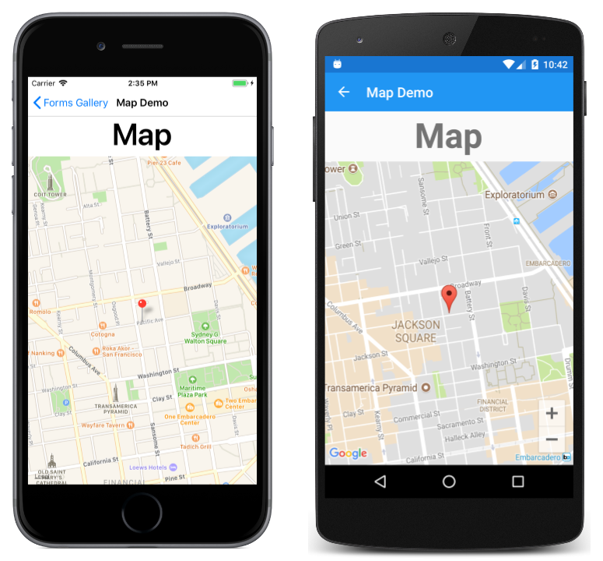
Prezentace obsahu

Slide 24
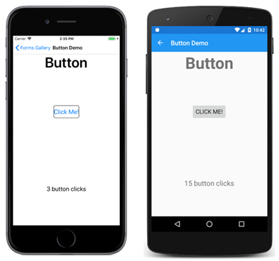
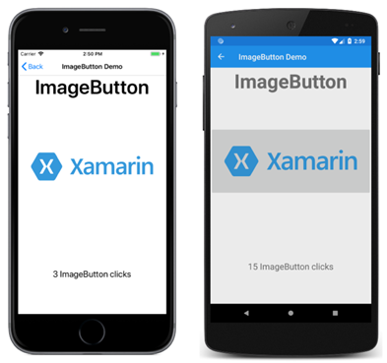
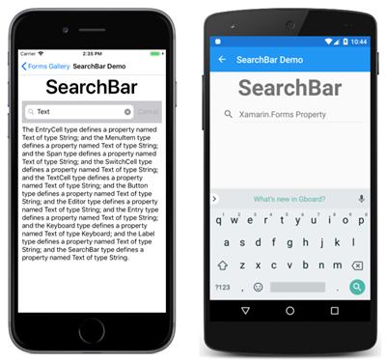
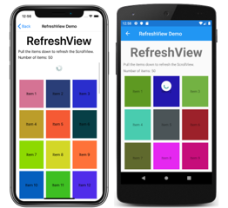
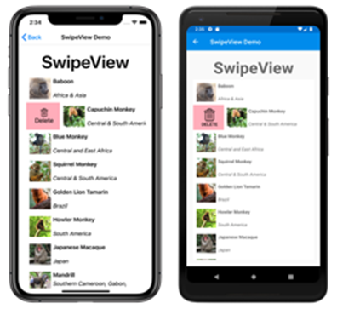
Akce

Slide 25
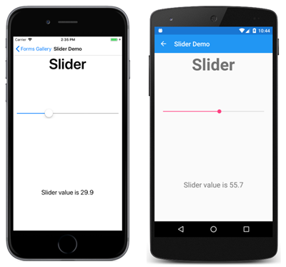
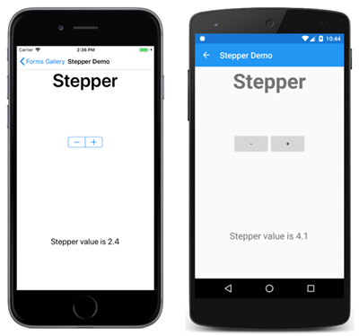

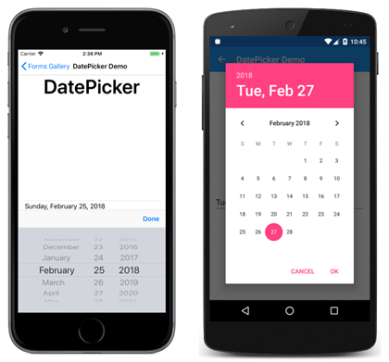
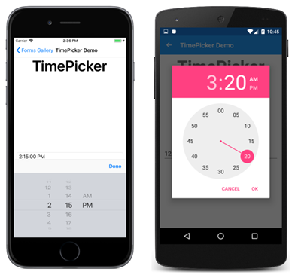
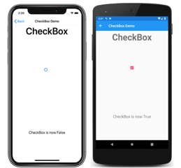
Nastavování hodnot

Slide 26
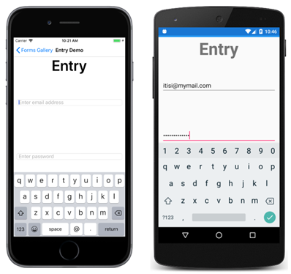
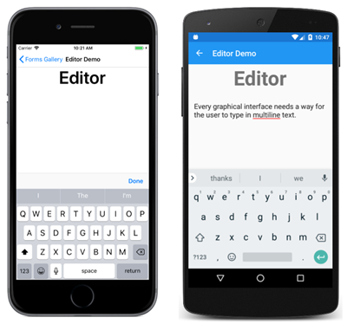
Editace textu

Slide 27
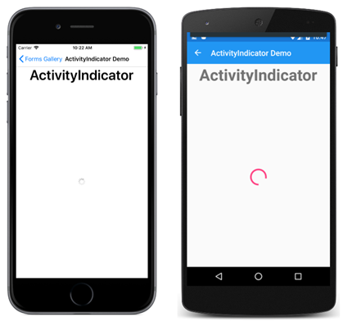
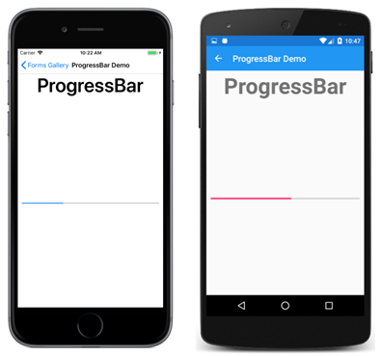
Indikace aktivity

Slide 28
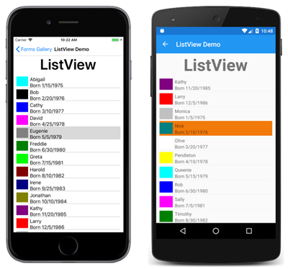
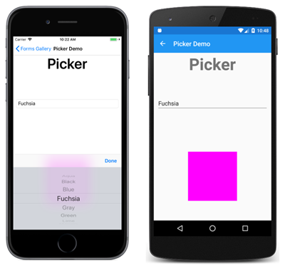
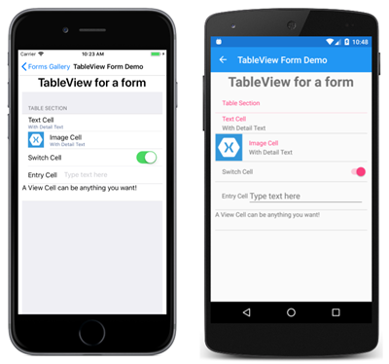
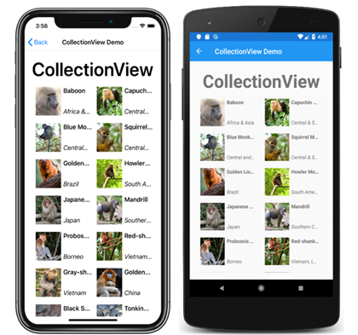
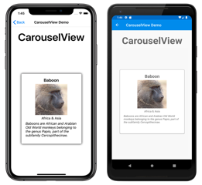
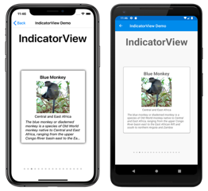
kolekce

Slide 29
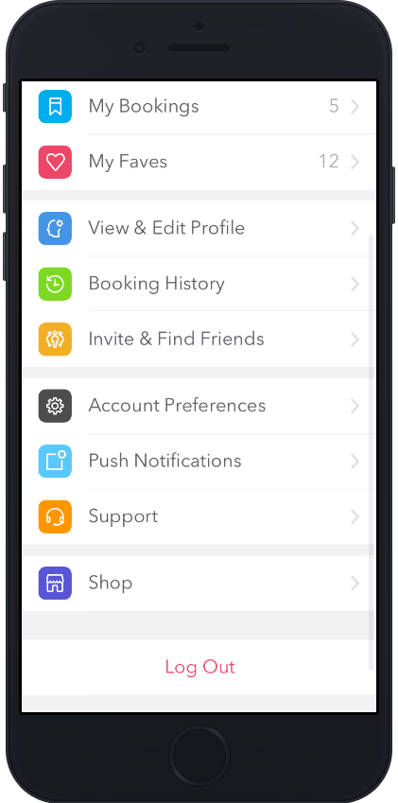

ViewCell

Slide 30
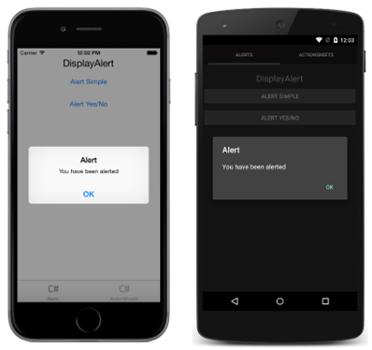
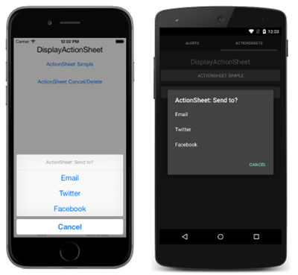
Pop-ups

Slide 31


Komerční komponenty

Slide 32
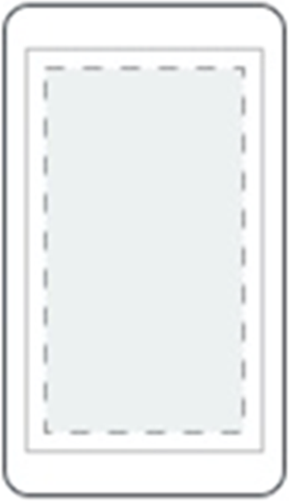

Stránky
ContentPage
Jednoduchý obsah
FlyoutPage
Seznam + detail položky

Slide 33
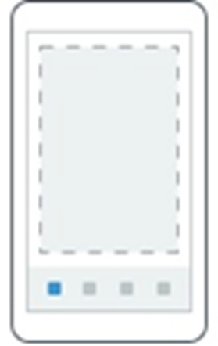
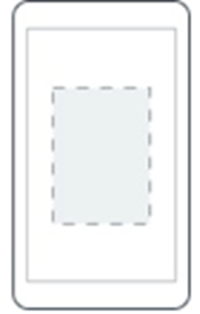
Stránky
TabbedPage
Záložky
CarouselPage
Stránky vedle sebe

Slide 34

Stránky
NavigationPage
Aby fungovala navigace

Slide 35
Stránky
První, co se zobrazí, je v souboru App.xaml.cs
Defaultně MainPage
Notes:
Inside of a page are layouts
A lot of options from something simple like a stack panel to complex and powerful grids

